Slide 1
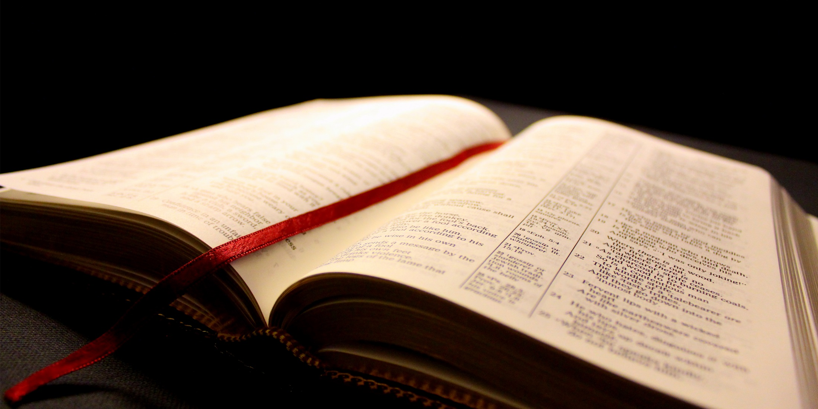
Hechos 20:7 y la observancia del domingo.
¿Qué dice la Biblia?

Slide 2

«El primer día de la semana, reunidos los discípulos para partir el pan, Pablo les enseñaba, habiendo de salir al día siguiente;
y alargó el discurso hasta la medianoche». Hechos 20:7.

Slide 3

Hay quienes ven en Hechos 20:7 una prueba de que los primeros cristianos observaban del domingo en lugar del sábado.
¿Qué dice la Biblia?

Slide 4

El texto es claro cuando dice que esta reunión se celebró el primer día de la semana, es decir, el domingo.
Bíblicamente los días se cuentan de puesta de sol a puesta de sol. La parte oscura (noche) es primero que la parte clara.
Significa que esta reunión ocurrió en la noche del domingo, lo que hoy llamamos sábado por la noche.

Slide 5

Ésta fue una reunión nocturna.
La New English Bible (Nueva Biblia Inglesa) traduce Hechos 20:7 de la siguiente manera:
“El sábado por la noche, en nuestra asamblea para partir el pan, Pablo, que iba a partir el día siguiente, se dirigió a ellos, y siguió hablando hasta la medianoche”.
Aunque en el original dice “el primer día de la semana”, los traductores de esta versión captan el significado de la expresión en el texto.

Slide 6

El hecho de que en esa reunión hayan partido el pan, ¿evidencia que los cristianos guardaban el domingo y no el sábado?
No porque esto lo hacían todos los días.
“Y perseverando unánimes cada día en el templo, y partiendo el pan en las casas, comían juntos con alegría y sencillez de corazón”. Hechos 2:46.

Slide 7
“Partir el pan” en el NT se refiere tanto a las cenas comunes como a la Cena del Señor.
Cenas comunes.
Cena del Señor.
Jesús en Emaús.
“Y aconteció que estando sentado con ellos a la mesa, tomó el pan y lo bendijo, lo partió, y les dio”. Lucas 24:30.
“Y mientras comían, tomó Jesús el pan, y bendijo, y
lo partió, y dio a sus discípulos,
y dijo: Tomad, comed; esto es
mi cuerpo”. Mateo 26:26.
Pablo en un barco.
“Y habiendo dicho esto, tomó el pan y dio gracias a Dios en presencia de todos, y partiéndolo, comenzó a comer.” Hechos 27:35.
“La copa de bendición que bendecimos, ¿no es la comunión de la sangre de Cristo? El pan que partimos, ¿no es la comunión del cuerpo de Cristo?”. 1Corintios 10:16.

Slide 8

Y si “partir el pan” en Hechos 20:7 no era una cena común sino la celebración de la Cena del Señor,
¿no indica esto la santidad del domingo?
La Cena del Señor no establece ni indica la santidad del domingo,
pero sí conmemora la muerte de Cristo.

Slide 9

“en memoria de mí”
“Y tomó el pan y dio gracias, y lo partió y les dio, diciendo: Esto es mi cuerpo, que por vosotros es dado; haced esto en memoria de mí”.
Lucas 22:19.
“la muerte del Señor anunciáis”
“Así, pues, todas las veces que comiereis este pan, y bebiereis esta copa, la muerte del Señor anunciáis hasta que él venga”. 1Corintios 11:26.

Slide 10
Las cenas comunes son un asunto diario, y la Cena del Señor no tenía un día específico para celebrarse.
Podía celebrarse en cualquier día.
“Así, pues, todas (hosakis) las veces que comiereis este pan, y bebiereis esta copa, …”.
1Corintios 11:26.
(hosakis) Esta palabra aparece tres veces en el NT, y significa: Tan a menudo,
es decir, tan frecuentemente como se realiza o acontece.
Apocalipsis 11: 6. “...para herir la tierra con toda plaga, cuantas (hosakis) veces quieran”.
VÉASE
1 Corintios 11:25. “haced esto todas (hosakis) las veces que la bebiereis, en memoria de mí”.

Slide 11
Otros creen que la Cena del Señor debe celebrarse una vez al año, en la misma fecha que se comía el cordero pascual (14 de nisán).
Dios estableció una fecha para la Pascua (Éxodo 12), no así con la Cena del Señor.
El texto en 1 Corintios 11:26 dice. “hosakis”.
EL TEXTO EN VARIAS VERSIONES.
“Todas las veces que” Reina Valera.
“Cada vez que”. Biblia de Jerusalén.
“Tan a menudo como”. La Biblia Textual.
“Cuantas veces”. Versión Moderna.

Slide 12

“reunidos los discípulos”
Esta reunión del apóstol Pablo con los discípulos hasta medianoche, no ocurrió porque estuvieran guardando el domingo, sino porque iba a viajar al día siguiente.
El domingo por la mañana, Pablo no estuvo en ningún culto religioso, ese día salió de viaje al amanecer, mientras sus compañeros viajaron en barco él fue por tierra hasta Asón (Hechos 20:13) desde donde siguió con ellos.

Slide 13
Según Hechos 20:6 Pablo estuvo una semana con los hermanos de Troas. Es lógico pensar que se aprovechó la presencia del apóstol que viajaría al día siguiente.
Esta reunión en domingo por los motivos ya vistos, no prueba la santificación de ese día.
No hay un solo versículo en el NT que autorice el cambio del día reposo del sábado por el domingo, o que Jesús o los primeros cristianos guardaran ese día.

Slide 14
Por el contrario podemos ver que Pablo se reunió muchas veces los sábados con judíos y gentiles.
2 sábados en Antioquía de Pisidia.
“Ellos, pasando de Perge, llegaron a Antioquía de Pisidia; y entraron en la sinagoga un sábado y se sentaron”. Hechos 13:14.
“Cuando salieron ellos de la sinagoga de los judíos, los gentiles les rogaron que el siguiente sábado les hablaran de estas cosas”.
Hechos 13:42.
“El siguiente sábado se juntó casi toda la ciudad para oír la palabra de Dios”. Hechos 13:44.

Slide 15
1 sábado en Filipos.
“Un sábado salimos fuera de la puerta, junto al río, donde solía hacerse la oración. Nos sentamos y hablamos a las mujeres que se habían reunido”.
Hechos 16:13.
3 sábados en Tesalónica.
“Pasando por Anfípolis y Apolonia llegaron a Tesalónica, donde había una sinagoga de los judíos. Pablo, como acostumbraba, fue a ellos, y por tres sábados discutió con ellos”. Hechos 17:1,2.

Slide 16

Año y medio en Corinto. Más de 70 sábados.
“Y discutía en la sinagoga todos los sábados, y persuadía a judíos y a griegos”. Hechos 18:4.
“Y se detuvo allí un año y seis meses, enseñándoles la palabra
de Dios”. Hechos 18:11.

Slide 17

“La explicación de tus Palabras ilumina, da inteligencia a los sencillos”.
Sal 119:130.
Gracias a Dios por la claridad de su Palabra.

